Slide 2
استاد مربوطه: دکتر سید حمزه خرم نسب
« مدیریت شکایت مشتریان »
تهیه کنندگان:
1- مهدی اسماعیل زاده 9541081007
2- خانم فاطمه رِئیسی 9541081008
3- خلیل سلایی 9541081009

Slide 3
روش های برقراری ارتباط و هوش عاطفی

Slide 4
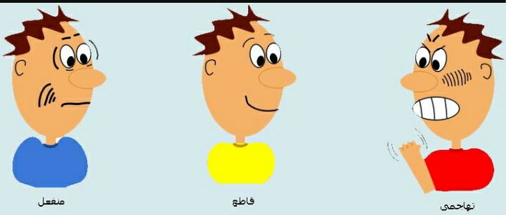
روشهایی که افراد برای شکایت انتخاب می کنند
1-جسورانه
2-منفعلانه
3-تهاجمی
4-منفعلانه-تهاجمی

Slide 5
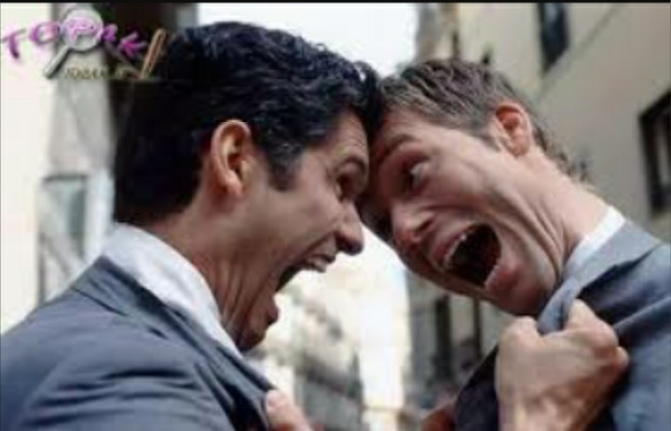
کارمندان رسیدگی به شکایت چه راهی را برای پاسخگویی انتخاب می کنند
یکی از مهمترین عامل در رسیدگی به شکایات، رفتار (که نوعی گزینش یا انتخاب است) می باشد.
در مواجهه با رفتارهای جسورانه، منفعلانه، تهاجمی و منفعلانه- تهاجمی نباید با نیش و کنایه پاسخ مشتری را داد.

Slide 6
در پاسخگویی به مشتریان جسورانه عمل کنید:
1- طرز فکر مثبت
2- نفس عمیق کشیدن
3-تفکر قبل از بیان
4- عدم توقف رو به رو

Slide 7
هوش عاطفی (EQ)
شناخت و کنترل عواطف و هیجانات، یا بطور کلی توانایی خواندن احساسات و پاسخ به آن به یک روش مناسب.

Slide 8
چگونه می توان انسانهایی با هوش عاطفی بالا را شناخت.
1-شناخت اطرا فیان
2-خود کنترلی
3-خود آگاهی
4-همدلی
5-توانایی روبرو شدن با احساسات سخت

Slide 9
بسیاری از مدیران بی عاطفه هستند
1- عدم آگاهی مدیران از احساسات مشتریان
2- حقایق بجای عواطف
3- منطق بجای حساسیت ها

Slide 10
تأثیرات عدم آگاهی مدیران از احساسات و عواطف مشتریان
1-تأثیر بر توانایی گوش سپردن به مشتریان
2-تأثیر بر ایجاد و حفظ رابطه با مشتریان و همکاران

Slide 11
تحمل بار کاری مفرط و فشار روانی بر مدیران
1-وجود طوفان اطلاعات
2-افزایش رابطه ها
3-واهمه مدیران از تفویض اختیار
4-الگوهای ضعیف
5-سپر محافظ

Slide 12
افزایش EQ تیم (سازمان)
1- بررسی سطح EQ داوطلبان هنگام استخدام
2- تشویق کارکنان قدیمی در واحد رسیدگی به شکایات
3- بررسی خدمات شرکت خود بصورت مشتری ناشناس
4- استفاده از خدمات رقبای خود بصورت مشتری ناشناس
5- صحبت با تیم خود درباره نحوه برخورد با مسائل بسیار دشوار

Slide 13
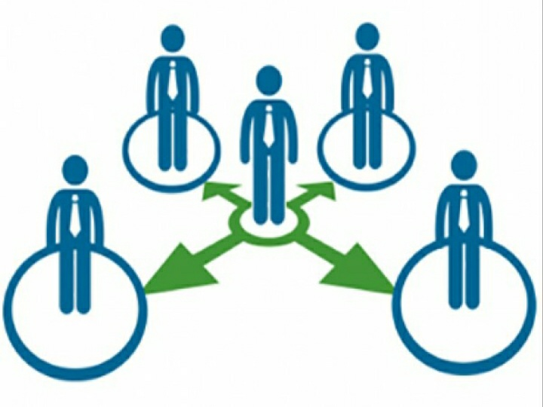
چرا پرورش و رشد هوش عاطفی مهم است
1- ایجاد حس مسئولیت پذیری
2- ایجاد زندگی شاد و با نشاط
3- برخورد بهتر با موقعیتهای خطرناک
4- ایجاد روحیه همکاری و کمک به دیگران

Slide 14
هوش خود را ارزیابی کنید
گزاره | امتیاز
شدیداً موافق | 5
تا حدی موافق | 4
نه موافق و نه مخالف | 3
تا حدی مخالف | 2
شدیداً مخالف | 1

Slide 15
خلاصه:
1- مشتریان هنگام شکایت و در برخورد با شرکت ممکن است چهار رفتار جسورانه، منفعلانه، تهاجمی و یا منفعلانه- تهاجمی داشته باشند. پس شرکت و مسئول رسیدگی به شکایات نباید در واکنش به رفتار مشتری با رفتاری از همان دسته اقدام نمایند.
2-کارمندان پاسخگو به شکایات باید از درجه بالایی از هوش عاطفی برخوردار باشند.
3- رفتار مناسب مستلزم داشتن هوش عاطفی مناسبی است.
در نتیجه: در شرکتها باید هوش عاطفی در بدو استخدام و بعد از آن مورد توجه بوده و رشد یابد.

Slide 16
ارسطو:
باید بدانید که عصبانی شدن آسان است، همه می توانند عصبانی شوند اما عصبانی شدن در برابر شخص مناسب، به میزان مناسب، در زمان مناسب، به دلیل مناسب و به روش مناسب آسان نیست.

Slide 17
منابع:
1- کتاب مدیریت شکایت مشتریان
سارا کوک، ترجمه و تلخیص: دکتر سید حمزه خرم نسب، دکتر احمد روستا
2- سایتهای اینترنتی

Slide 18
با تشکر از توجه شما

